Slide 1


Total Parking Management System
압도적인 NO.1 아마노코리아㈜
아마노코리아 종합 주차관리 시스템
아마노코리아
회사소개서

Slide 2
Total Parking Management System
회사소개서
01
02
03
04
05
06
07
08
09
10
11
일반현황
사업영역
연평균 성장률
주요 연혁
조직도
제조공장
특허 및 인증현황
파킹 통합 솔루션
시스템실적
통합관제센터 소개
사회 공헌활동 및 행사

Slide 3

주차의 모든 것 아마노코리아
파킹통합솔루션
가치 높은 주차 경험을 제공하여 고객 만족도 향상
고객에게 높은 가치를 제공하며, 편리하고 안전한 주차 경험을 실현하여
생활의 질을 향상시키고자 합니다.
미션
지난 29년동안 축적된 노하우와 지속적인 연구개발을 통한
기술, 품질, 유지보수에서 세계최고를 지향하는
“최첨단 주차관제 및 스마트 주차운영” 주차전문기업으로써
고객에게 신뢰받는 파트너가 되겠습니다.
Notes:
베스핀은 가장 자동화된 클라우드 관리 회사입니다. 사람이 반복적으로 하는 업무는 최대한 자동화해 놓았습니다.
베스핀의 클라우드 노하우 집약체인 OpsNow SaaS 솔루션은 여러분이 클라우드를 ‘잘’ 쓰도록 합니다.
또한 모든 기업이 클라우드 IT를 누리도록 합니다. 누린다는 뜻은 생활속에서 마음껏 즐긴다는 뜻이죠. 모두의 일상에 클며드는게 우리의 미션입니다.
베스핀글로벌이 할 수 있는 이유, 배우고, 실행한 것을 모두와 공유하기 때문입니다. 심지어 경쟁사와도 공유합니다.
여러분이 파트너를 선택하실 때 여러 기준이 있으실텐데요, 그 회사가 어떤 꿈과 목표가 있느냐를 봐주시면 좋겠다는 마음으로 시작해봤습니다.

Slide 4






Total Parking Management System
Worldwide Parking NO.1
P.4
01
압도적 NO.1 아마노코리아
기술력과 품질 유지보수 29년간의 주차시스템 연구개발을 통해 검증된
에서 세계 최고를 지향하는 주차 전문기업입니다.
29 년차
AA
T2
446명
1996년 설립
신용등급
기술등급
판매거점 24개소 및
생산거점 3개소
(2025년 4월 기준)
2,434억
12,787개소
2,608,548면
99.43%
국내 주차관제 업계매출 1위
2024년 신용평가 등급 AA
국내 점유율 1위
아마노코리아에서 관리하고 있는 주차면수 현황
KS-CQI 콜센터 품질지수
우수기업 선정

Slide 5





















tㅅ
Total Parking Management System
Worldwide Parking NO.1
P.5
02
사업영역
주차시스템+보안시스템+전기차 충전시스템+에너지절감 솔루션+로봇 솔루션의 5 IN 1과 신사업
핵심 사업
주차 시스템
(PARKING SYSTEM)
보안시스템
(SECRITY SYSTEM)
전기차 충전시스템
(EV-CHARGING SYSTEM)
에너지절감 솔루션
(ENERGY SAVING SOLUTION)
로봇 솔루션
(ROBOT SOLUTION)
최첨단 시스템
스마트 주차운영
AI
보안
주차요금
+ 충전요금
에너지 소비 최적화
+ 환경적 영향 최소화
로봇 주차, 로봇 청소기,
로봇 커피 머신
주차관제
시스템
영상유도 /
초음파유도
스마트
레이스웨이
레이더
센서
주차장
운영사업
CCTV
보안
로봇 주차
로봇 청소기
주차구역
단속시스템
보행자 보호
AI 차단기
모듈 패드
Web / Mobile
Solution
아마노
아파트스토리
전기차충전
로봇 커피 머신
실시간 A/S 접수

Slide 6



Total Parking Management System
Worldwide Parking NO.1
P.6
03
연평균 성장률
2,434억
아마노코리아는 끊임없는 혁신과 열정으로 성장 중이며, 더 높은 비전을 향해 나아가고 있습니다.
1,965억
21%
연평균 성장률
1,578억
1,324억
853억
521억
344억
30억
2023
2024

Slide 7

Total Parking Management System
Worldwide Parking NO.1
P.7
04
주요 연혁
06ㅣ- 벤처기업 등록
- 강남 A/S센터 설립, 대전지사 설립
- ISO 14001 인증 취득
- 서울아산병원 주차장 무인화 시스템구축
- 자본금 45억 증자
- 동종업계 최초 기업신용평가 A- 취득
(한국기업데이터)
97 ㅣ- 자본금 14억원 증자
00ㅣ -자본금 20.1억원 증자
- 공장등록
02ㅣ --병원 OCS연동 주차
관리시스템 특허출원
04ㅣ – 주차장 운영사업 개시
(연세대/부평아울렛)
08ㅣ – 호남지역 광주지사 설립
- 초음파 유도시스템 출시
1996
2010
- 아마노코리아(주)
법인설립
98ㅣ- 한국어판 주차장
관리소프트웨어 개발
01ㅣ- AKC 전명진 사장 취임
-IOS 9001 인증취득
03ㅣ- 영등포구 양평동으로
사옥이전 및 부설연구소 설립
05ㅣ- 무인요금정산기
(출구정산기 NT-7600K)
개발 출시
07ㅣ- 부산지사 설립
-기술혁신형 중소기업
(INNO-BIZ) 인증 획득
09ㅣ- 영등포 타임스퀘어 준공 (초음파유도/위치확인)
- 생산라인구축 “구미공장” 설립
- 차량번호인식기(LPR)개발 출시
- “GLOBAL MANAGEMENT AWARDS 2009”
글로벌 경영대상 선정
확장기
성장기
도약기
2024
- 경방 타임스퀘어 개선 공사
- 제일건설 파주 운정 외 7개 현장 준공
- 스타필드 수원점 준공
2019
- 자본금 310억원 증자
- 임베디드 주차시스템 개발 및 출시
- 바닥형 유도등 개발 및 출시
- 벤처 천억기업선정 중기부장관상 수상
- 2019 시큐리티 어워드 주차관제부문 대상수상
- 제주지점 (본사, 구미공장 포함 총 24개 지점 확보)
2015
- 인천국제공항 제3단계 주차장 Parking System 수주
- 통합 Call센터 연동 현장 70개소 돌파
- 노상LPR 주차시스템 방배역 주차장시스템 수주
2023
- 2023년 KT MOU 체결
- 골프프로 후원 창단식(최은우프로,김연희프로)
- 창립 27주년 기념 한마음 체육대회 개최
- 전자영수증 발급서비스 확대
2014
- 천안지점, 대구지점, 강북2지점 설립
- 자본금 206억 증자
- 슬림형LPR(자립형) 출시
2018
- CT Innovation 과기부 장관 표창수여
- 전기자동차 급속 충전시스템 개발
- 지능형 무선 LED제어 시스템 개발
- 영업조직 지점/지사 총 23개지점 확대 조직개편
- 주차시스템 업계최초 매출1000억 돌파 (1,094억)
2022
- 디지털 이노베이션 어워즈’서 과기정통부 장관 표창
- 스타필드 경기점/네이버그린팩토리 준공
- 2022년 KS-CQI 콜센터품질지수 우수기업으로 선정
2013
- 전국공항 9개소 SI 시스템 구축
- 수도권지역본부 설립(강남, 강북, 경기남부지점)
- 노상 LPR시스템 특허출원 등록
2021
- 한양대 병원 / 의정부 을지대평원 / 여의도 63빌딩
- 금강주택 동탄 IX타워 / 대전엑스포사이언스콤플렉스
- 3IN1 전략으로 전기차 충전시스템
SECURITY보안솔루션 시행개시
- 인천국제공항 제3단계 주차장 Parking System 준공
- 한국도로공사 주차장 하이패스 활성화 MOU체결
- 대한민국 리딩기업대상 수상
- KT/정보통신(ICT) 인프라지원 업무협약
2017
2012
- 자본금 106억 증자
- 지능형주차유도 전방위카메라 시스템 개발
- LED조명제어 시스템 일본수출/주차관제시스템 몽골수출
2020
- 여의도 파크원 / 고덕 그라시움 /스타필드 안성점 준공
- 통합센터 영등포 본사 관리현장 1,000개소 돌파
- 통합센터 마곡점 오픈 / 본사 통합센터와 이원화
- 리딩 기업대상 4년연속 수상
2016
- 신세계 스타필드하남 준공
- 창립20주년기념 해외여행 및 일본본사 방문
- 초음파유도시스템 인도네시아 수출
- 카카오T주차 업무체휴 체결
2011
- 올림픽공원 / 신도림 디큐브시티 주차관제시스템 구축
- 김포 스카이파크 주차관제시스템 구축

Slide 8
Total Parking Management System
Worldwide Parking NO.1
P.8
05
조직도
경험과 기술력을 겸비한 본 사업에 최적화 된 조직체계로 구성 됩니다.
판매거점 27개소 및 생산거점 3개소 ( 본사 1 / 각 지점 26 / 공장 3 )
대표이사 전명진
중대재해전담팀
제조공장(제1공장/제2공장/판금공장)
파킹사업부
신사업부
주차운영사업부
영업기획 및 관리본부
관리부
연구소
기술지원본부
사업개발본부
제주지사
통합운영부
구매부
PGS사업부
상품기획관리부
내부감사부
기획부
인천지사
서울지역본부
경기지역본부
중남부지역본부
영남지역본부
강원지사
안산지점
강남지점
경기남부지점
충청지사
호남지사
부산경남지사
대구경북지사
원주지점
강북1지점
경기북부지점
대전지점
광주지점
부산지점
대구지점
강릉지점
강북2지점
평택지점
천안지점
전주지점
울산지점
포항지점
춘천지점
강서지점
성남지점
청주지점
순천지점
창원지점
김천구미지점

Slide 9
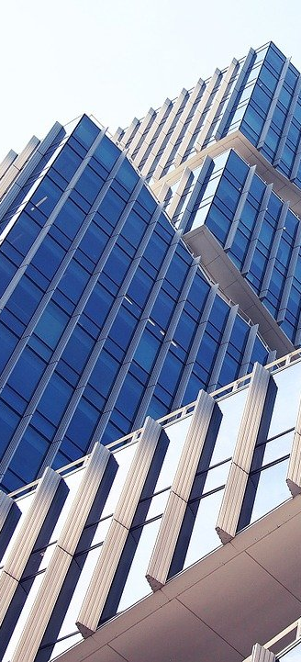


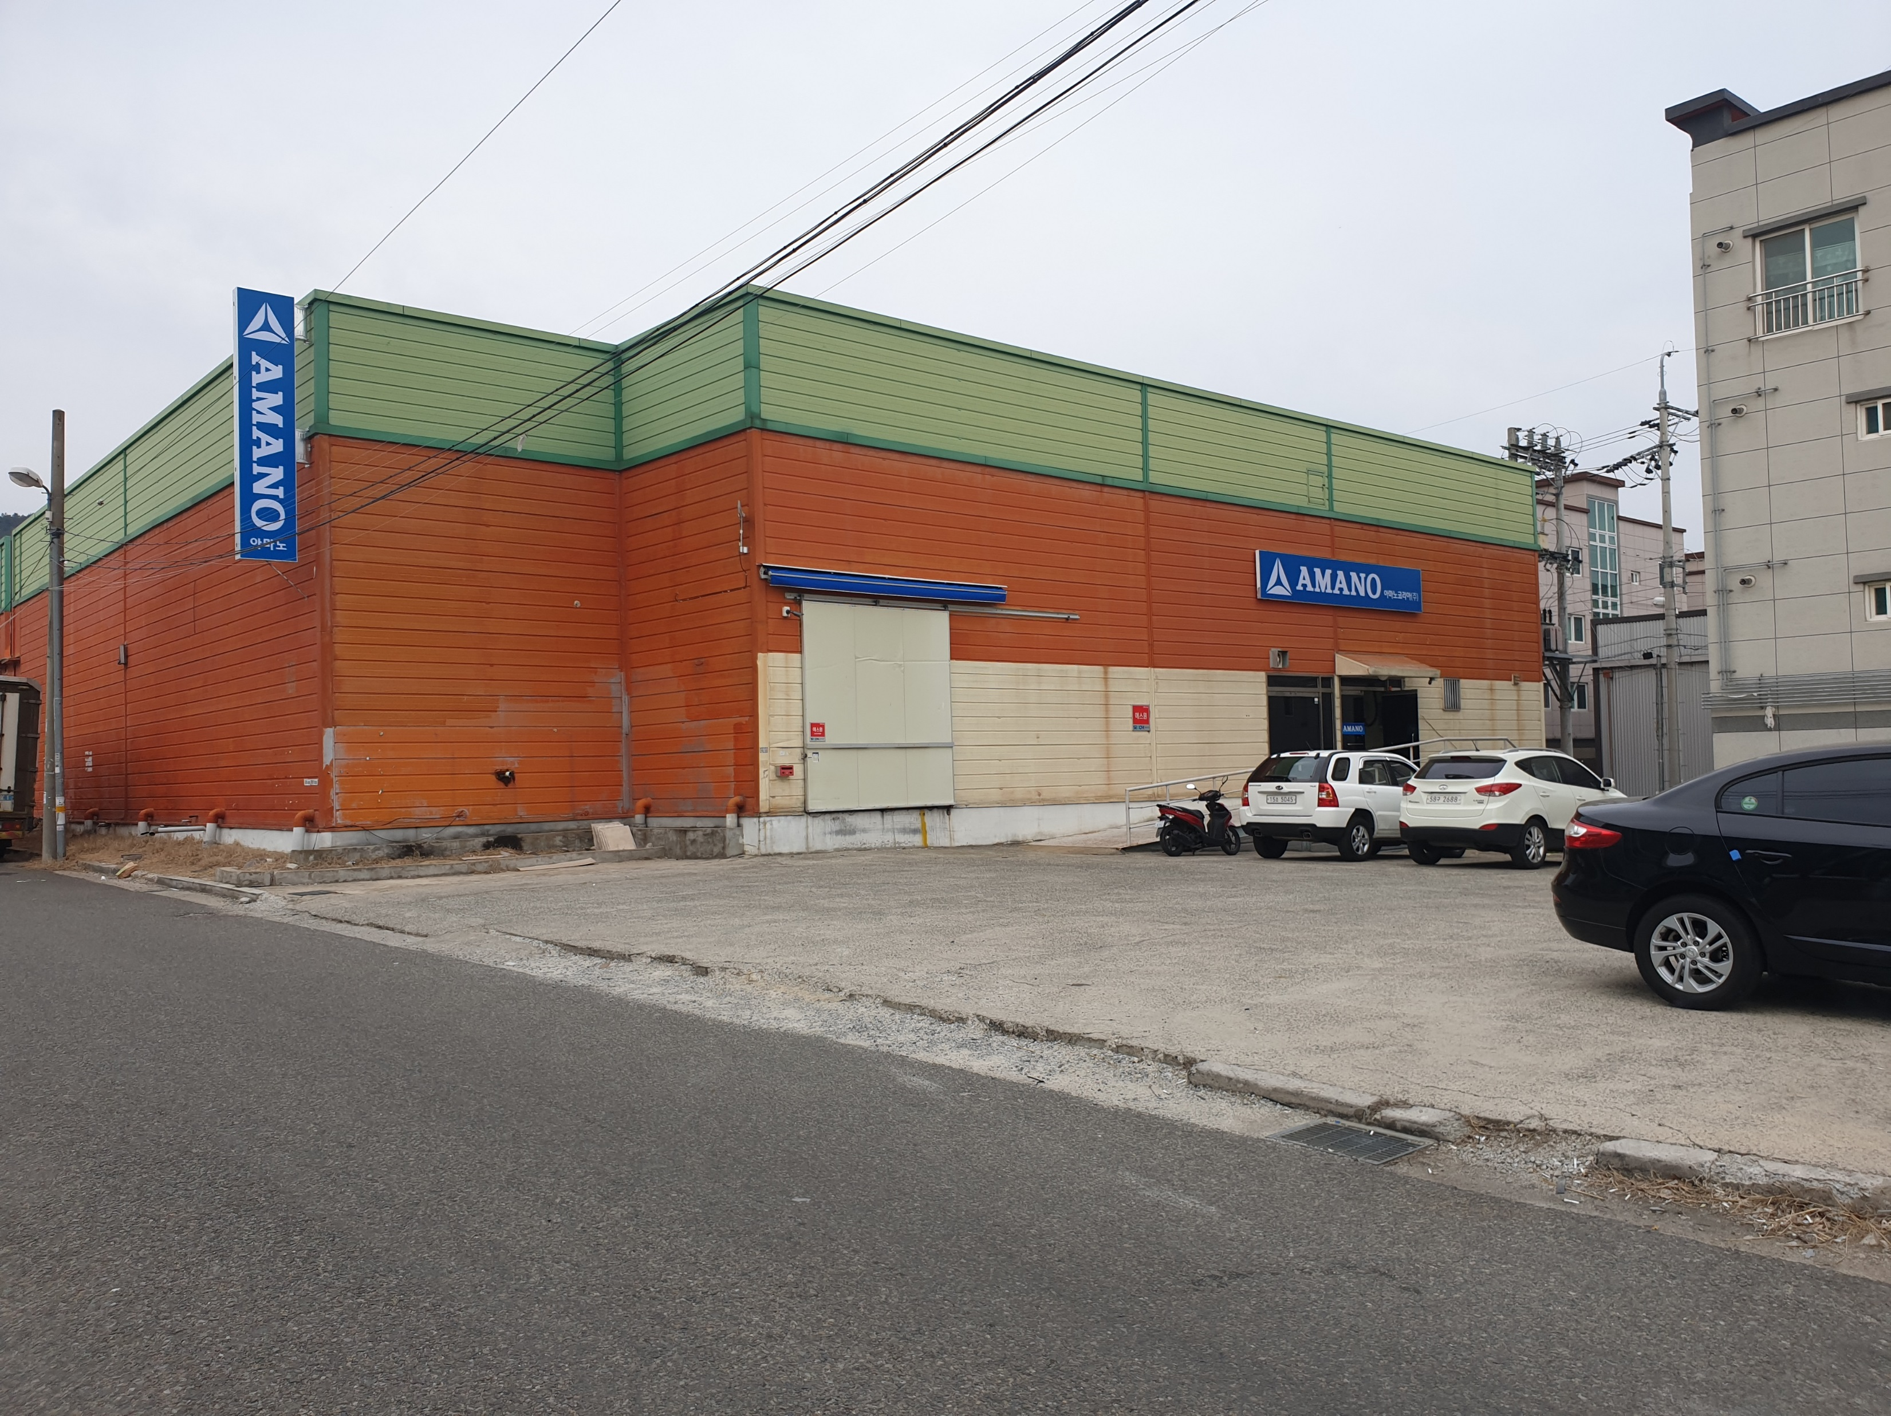
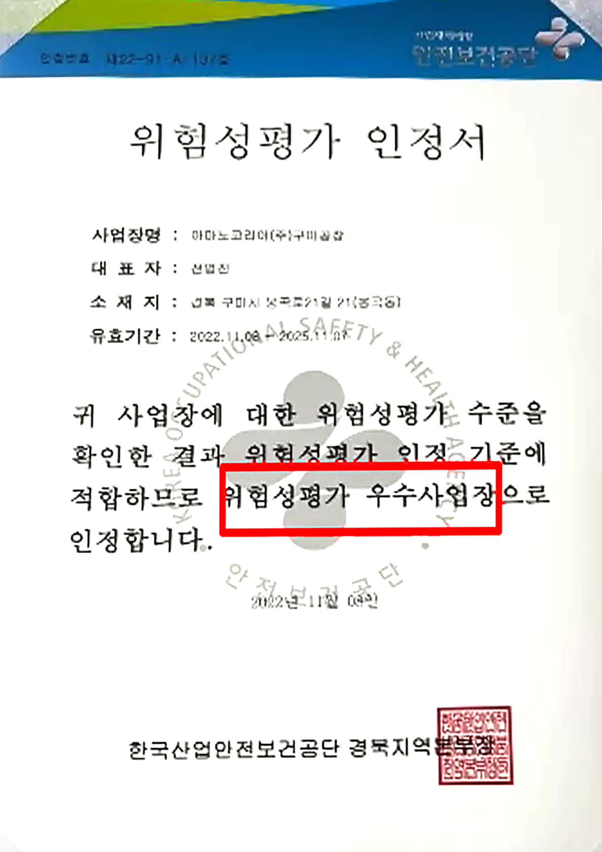
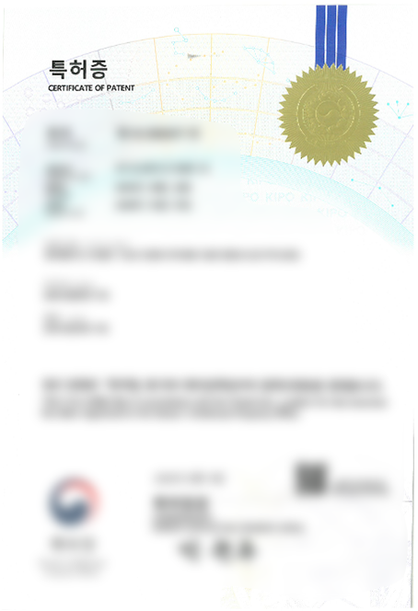
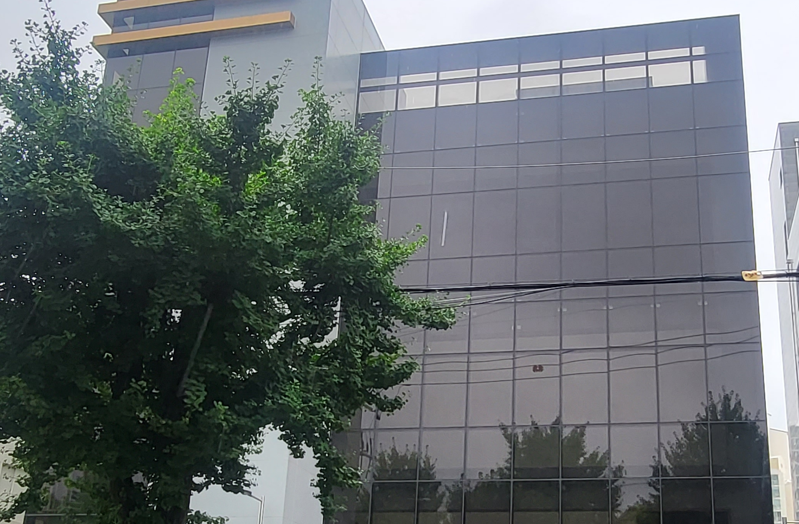
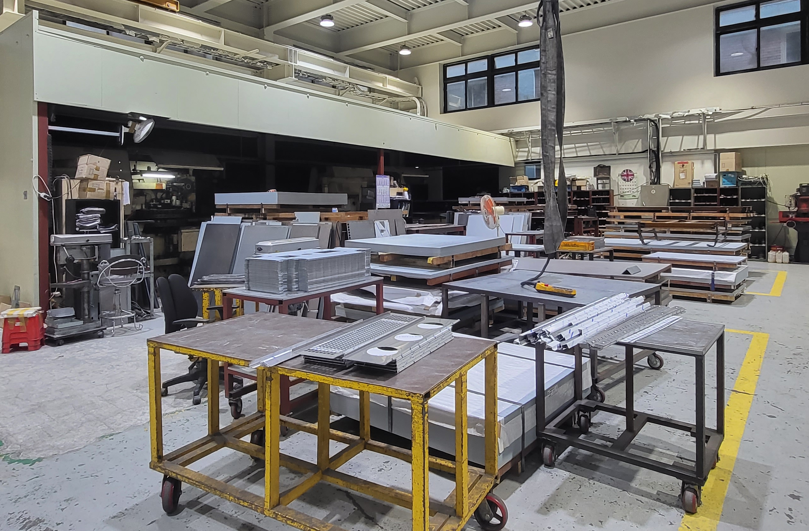
Total Parking Management System
Worldwide Parking NO.1
P.9
06
제조공장
자사 공장보유,
체계적인 직접생산으로
품질 및 기술력 인정
제1공장
제2공장
판금공장

Slide 10
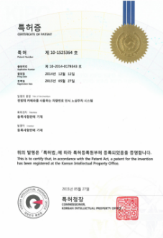
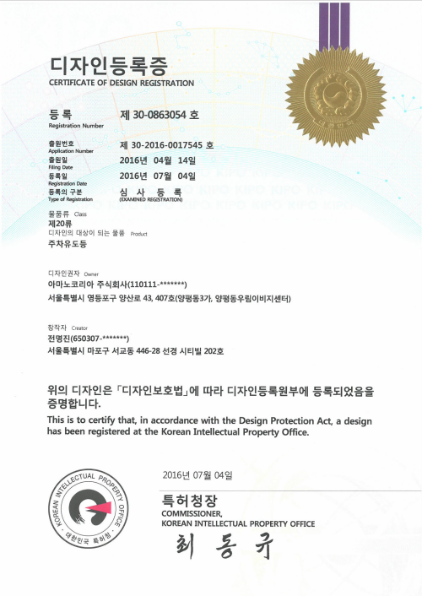
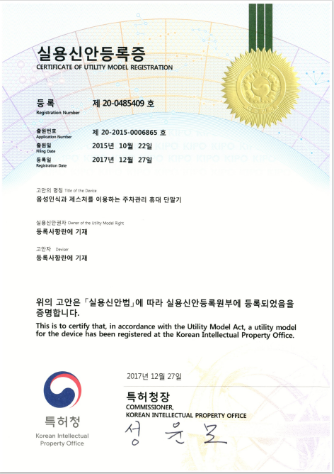
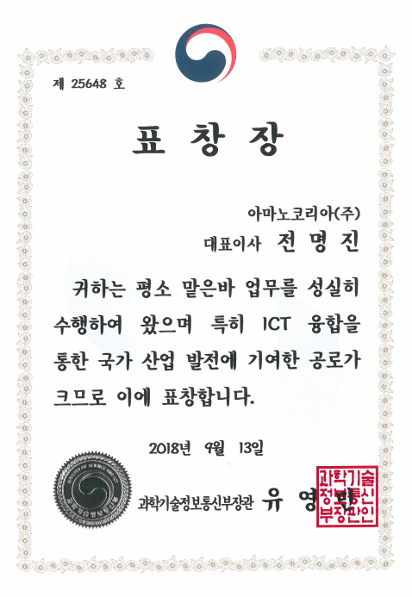
Total Parking Management System
Worldwide Parking NO.1
P.10
07
특허 및 인증현황
아마노의 제품은 직접생산 기반으로 40개의 다양한 특허, 32개의 인증등록 및 성능 테스트 절차를 통과 하여,
확실하게 검증받은 제품만 을 사용합니다.
특허 40건
디자인등록 12건
실용실안 4건
표창장
특허증 현황

Slide 11

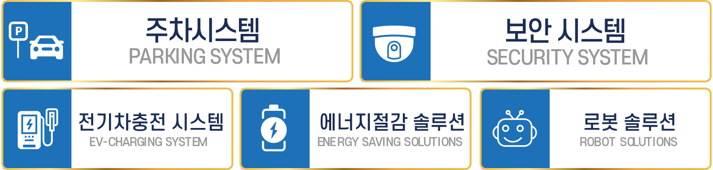
Total Parking Management System
Worldwide Parking NO.1
P.11
08
파킹 통합 솔루션
아마노코리아는 파킹 통합솔루션을 통해
주차시스템+보안시스템+전기차충전시스템+에너지절감 솔루션+로봇 솔루션을 편리하게 연동함으로써
주차장운영자에게 새로운 통합서비스를 제공합니다.
한번에!
주차 시스템, 보안 시스템,
전기차 충전 시스템, 에너지절감 솔루션, 로봇 솔루션을

Slide 12
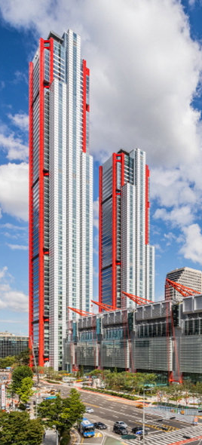
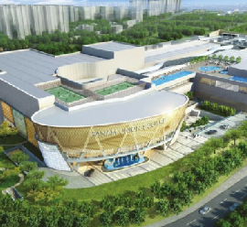
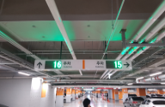
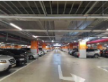
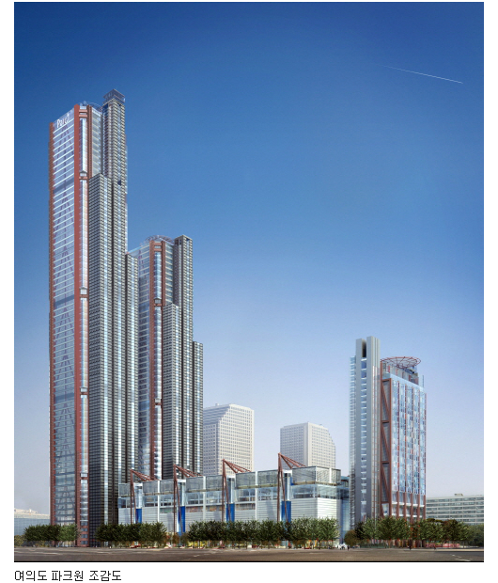
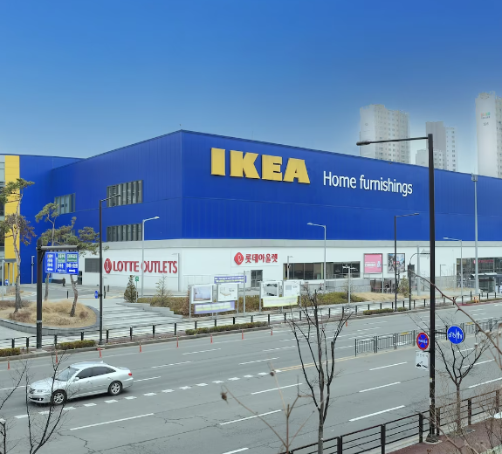
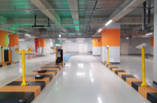
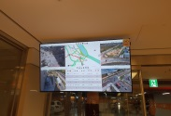
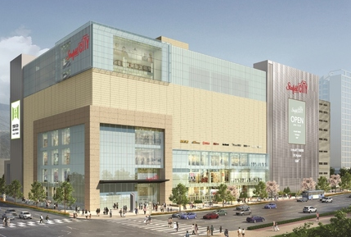
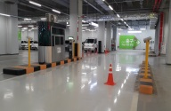
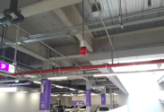
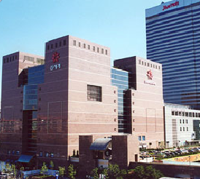
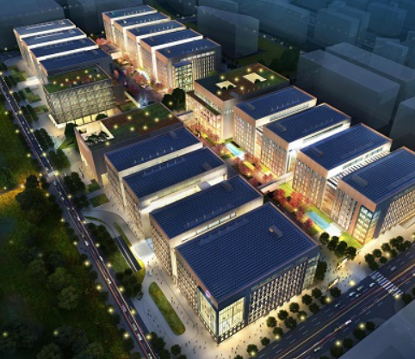

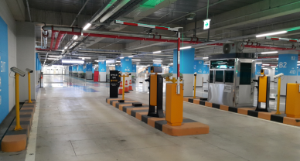
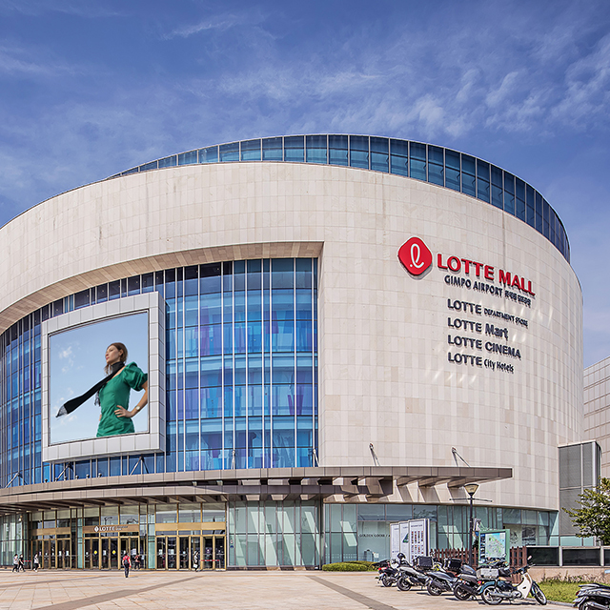
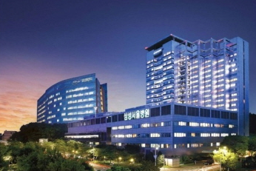
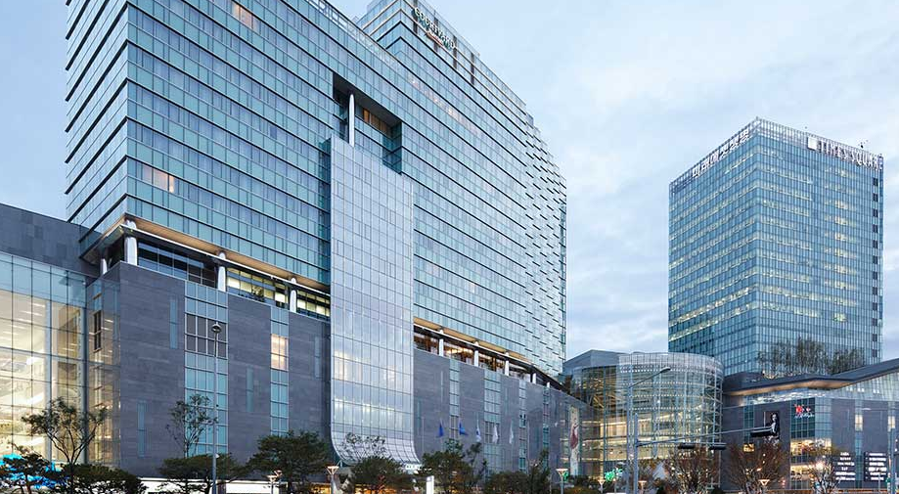
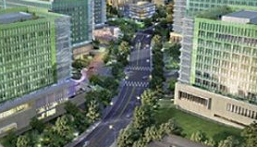
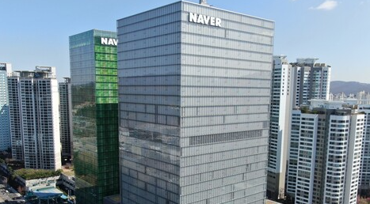
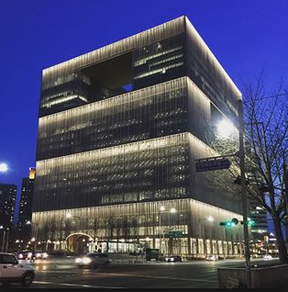
Total Parking Management System
Worldwide Parking NO.1
P.12
여의도파크원
이케아광명
이케아광명
09
시스템실적
국내 최대 주차관제
구축 실적, 국내 점유율 1위 13,000여개소 이상 납품/사용 중
스타필드 하남 /고양 /대구/위례 / 안성/경기
성공적 준공완료!
강남 신세계 센트럴시티
LG사이언스파크
김포롯데몰
삼성서울병원
타임스퀘어
삼성 우면산 R&D센터
네이버 신사옥 1784
아모레퍼시픽 신사옥

Slide 13
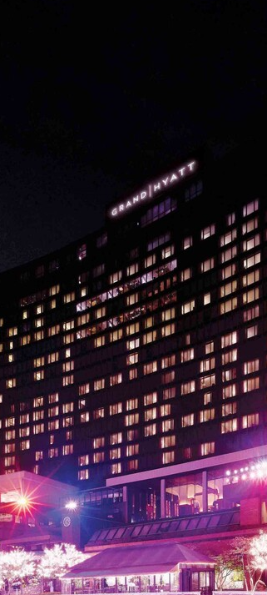
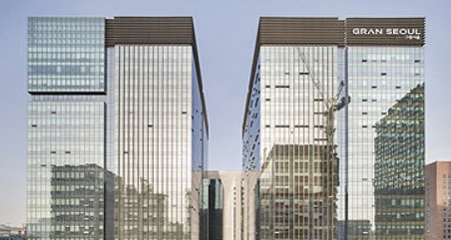
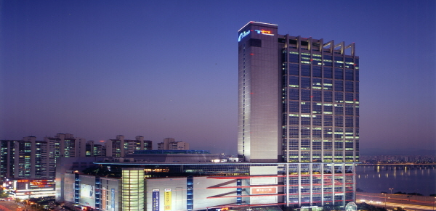
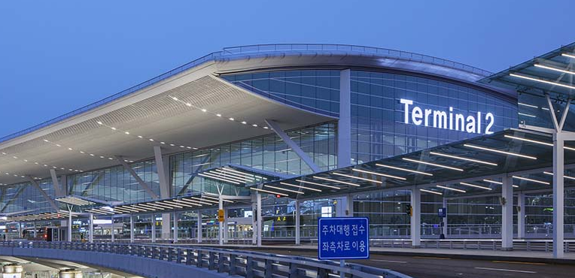
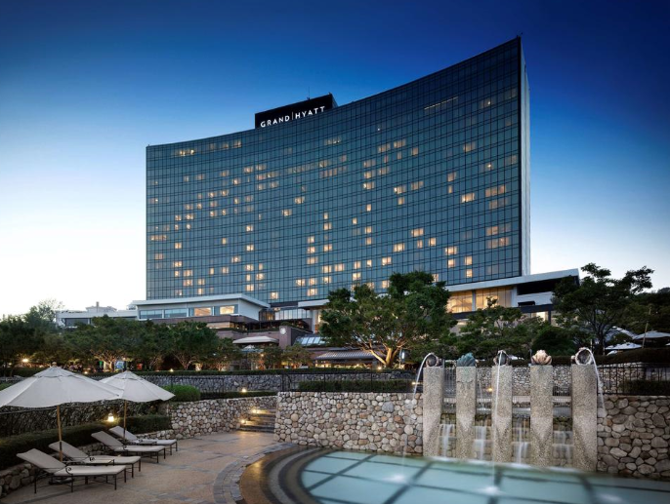
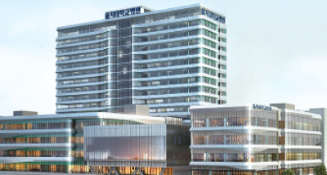
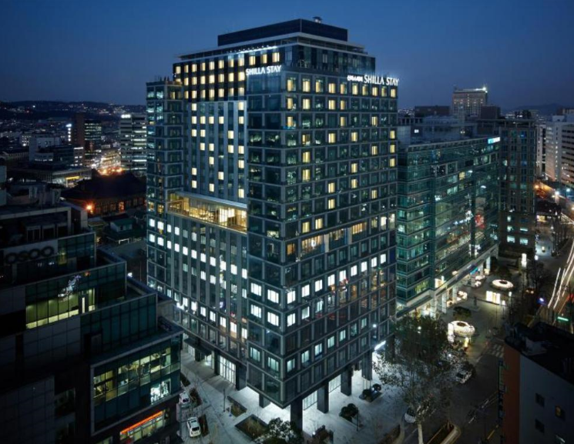
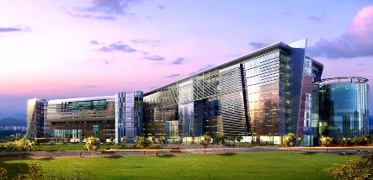
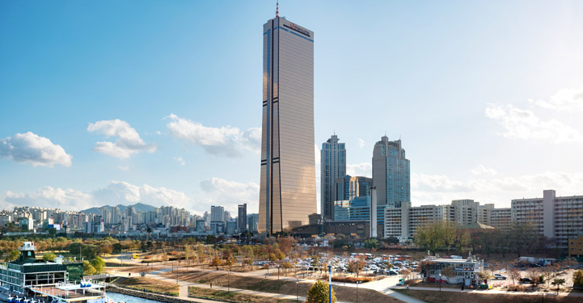
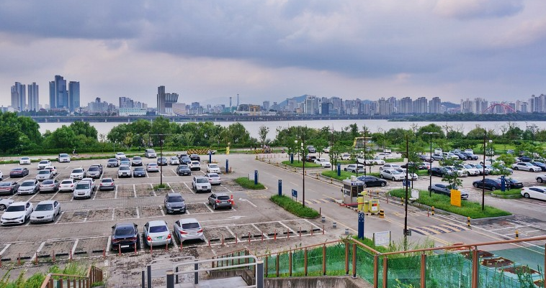










Total Parking Management System
Worldwide Parking NO.1
P.13
그랑서울
강변테크노마트
인천국제공항 T2 주차대행
09
그랜드 하얏트호텔 서울
의정부 을지대병원
신라스테이
운영실적
국내 최대 주차운영 실적, 현재 1,500개소 이상 주차관리 운영 중
가든파이브 TOOL
63스퀘어
한강공원 주차장
충전 플랫폼
연동 개발
카카오T 내비 및 플랫폼 주차 서비스 연동
현대·기아차 설치된 내비게이션 지도 정보 등록 및 연결
쏘카 계열 서비스
주차장 시스템 연동
카셰어링
서비스 제휴

Slide 14
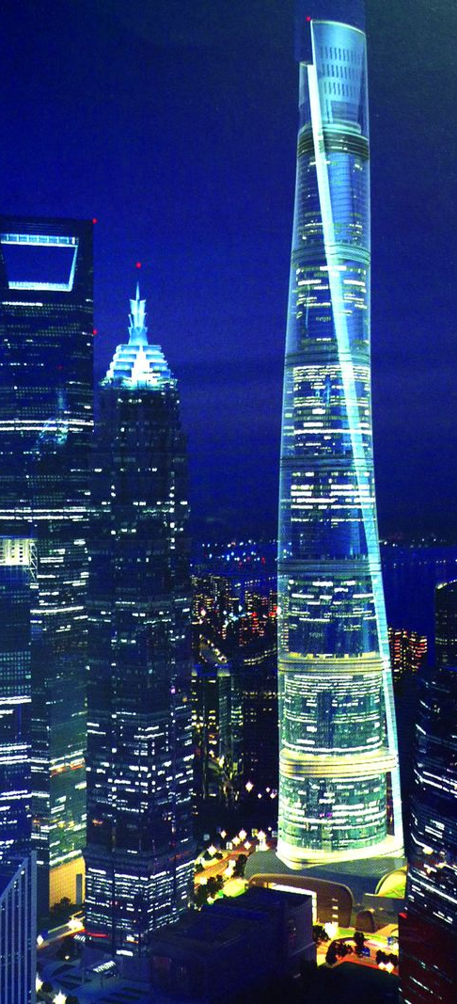
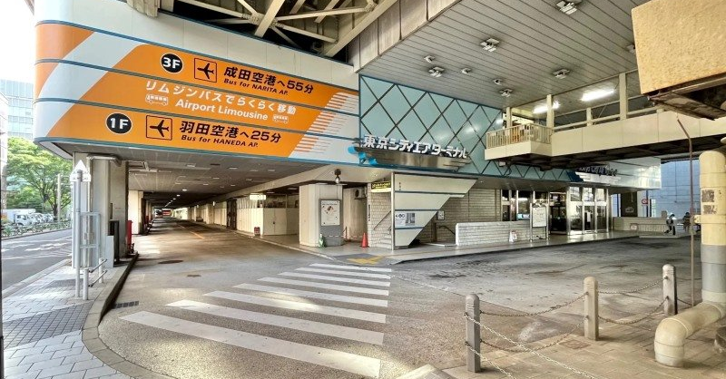
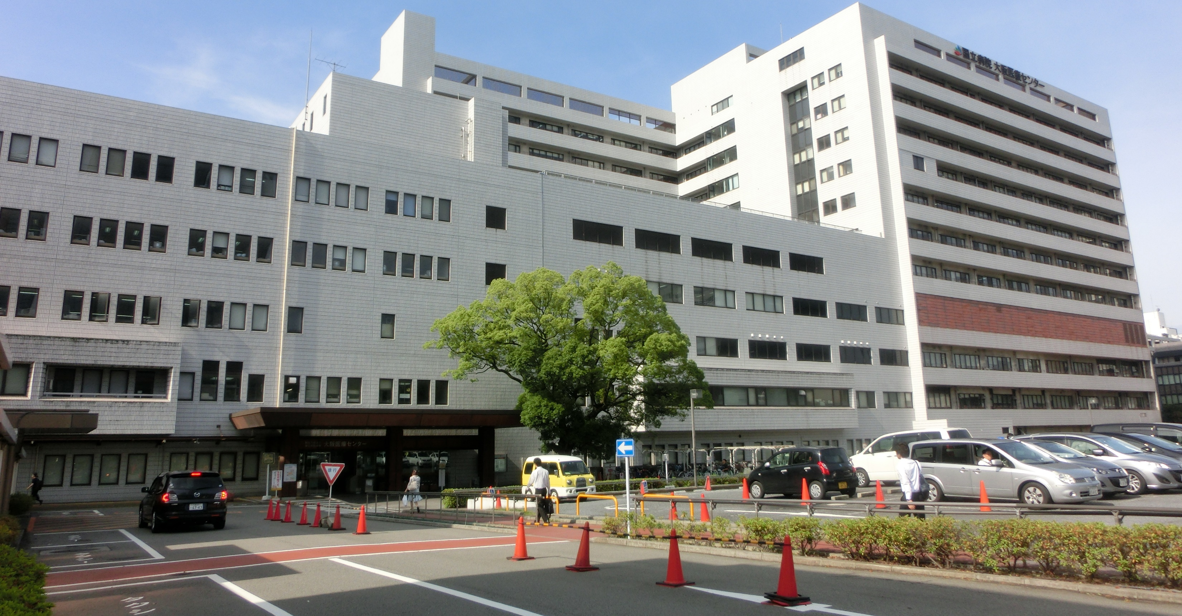
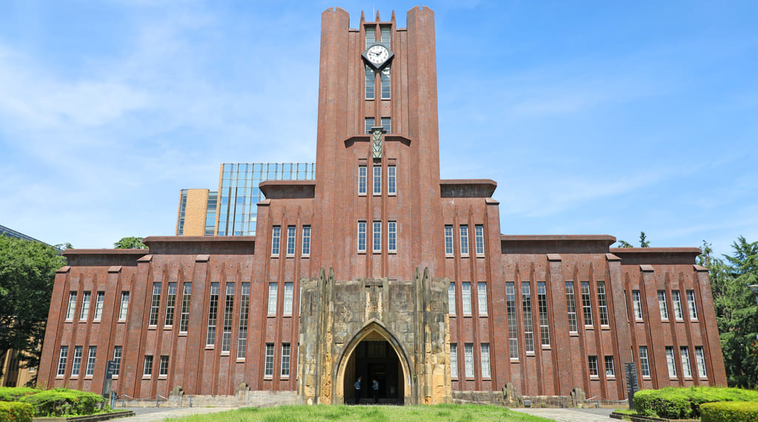
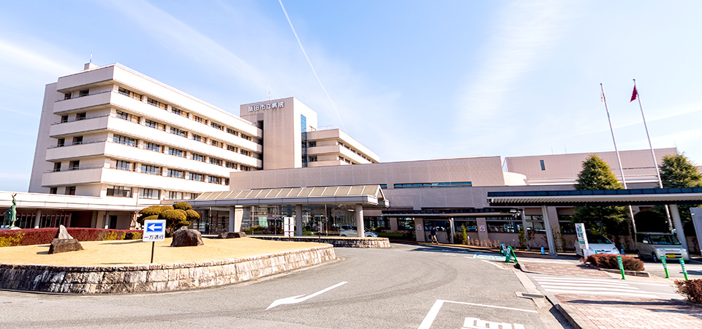

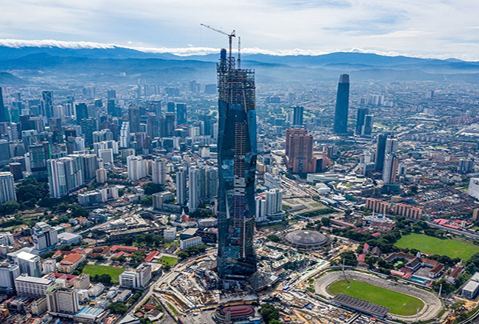
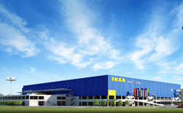
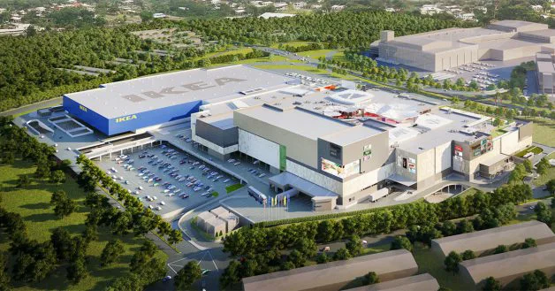
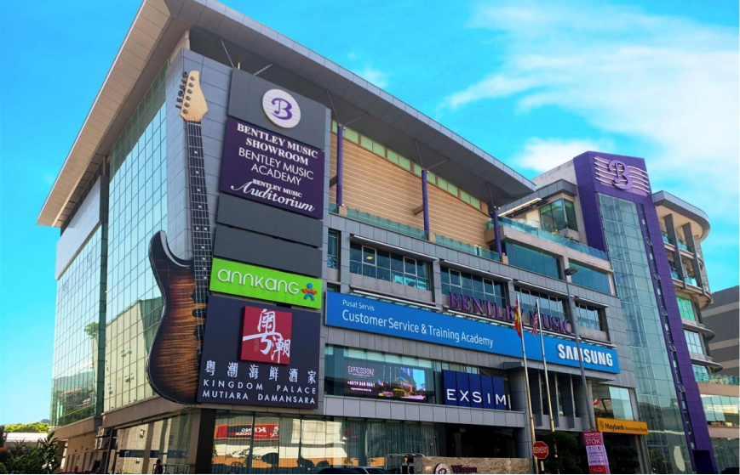





















Total Parking Management System
Worldwide Parking NO.1
P.14
일본
도쿄시티에어터미널
오사카의료센터
도쿄대학교
이이다시립병원
말레이시아
PNG118(KL118)
IKEA Batu Kawan
TOPPEN MALL
Bentley Music
09
해외실적
인도네시아
Millennium Centennial Center
BRANZ BSD
Pacific Century Place
SAHID SUDIRMAN CENTER
글로벌 신뢰 기반의
경쟁력을 입증하여
현재 150여 개소 이상
해외 구축
태국
Thai Summit Tower
The Athenee Hotel
BoBae Market
TOYOTA BOSHOKU
필리핀
Shell Residence
Lanson Place
Two Ecom Center
New World Hotel
중국
상해타워
상해 리플스시티
상해세계금융센터
서안전매항

Slide 15










Total Parking Management System
Worldwide Parking NO.1
P.15
10
통합관제센터 소개
콜센터품질 우수 인증서
365일 24시간 통합관제센터 운영(1899-7275)
아마노코리아 고객은 언제 어디서든 AS접수 가능
통합센터 응답률 99%이상
본사
마곡 센터
주차장 이용안내
장애접수
원격대응
(서비스 직원 상주)
주차장 운영지원
응답률 99%이상

Slide 16











Total Parking Management System
Worldwide Parking NO.1
P.16
11
사회 공헌활동 및 행사
2023
2024
2년 연속 우승
AKC 골프단 창단 및
최은우 프로 우승
2023.04
2024.04
제25기 AKC 창립기념 운동회
2023.04
제24기 AKC 창립기념 운동회
2019.04
제23기 AKC 창립기념 운동회
2018.04
이웃사랑 나눔 봉사활동
2018.12
제22기 AKC 창립기념 운동회
2017.04
이웃사랑 나눔 봉사활동
2016.12
AKC 창립 20주년 일본행사
2016.04

Slide 17




Worldwide Parking NO.1
아마노코리아는 29년간의
주차시스템 연구개발을 통해
검증된 기술력과 품질 유지보수에서
세계 최고를 지향하는 주차 전문기업입니다.

